Slide 1
Nâng cấp trang web tuyendung.padtitech.com
Thực hiện: Nguyễn Xuân Khoa
Vị trí: Thử việc Web/Server

Slide 2
Mục lục
Phân tích yêu cầu
Phân chia các task
Tiến trình làm việc
Demo các tính năng
Kết luận

Slide 3
Phân tích yêu cầu
Các yêu cầu chức năng chính từ ban đầu:
Đăng tin tuyển dụng
Quản lý yêu cầu tuyển dụng của khách hang
Quản lý hồ sơ ứng viên
Lọc ứng viên
Cho phép ứng viên tạo, cập nhật hồ sơ và ứng tuyển trực tuyến
Gửi ứng viên tiềm năng cho khách hàng và tạo lịch phỏng vấn
Quản lý Mail system để gửi mail cho ứng viên
Xuất báo cáo về hiệu quả tuyển dụng

Slide 4
Phân tích yêu cầu
Sau khi Q&A thống nhất luồng hoạt động
HR ngoài đăng tin -> HR Paditech duyệt tin -> Ứng viên ứng tuyển -> HR Paditech thu nhập thêm thông tin về ứng viên -> HR Paditech tạo lịch PV -> Chuyển cho HR ngoài PV -> HR ngoài chuyển lại kết quả phỏng vấn cho Hr Padi -> HR Paditech update kết quả phỏng vấn.
Ứng viên chưa chọn được công ty phù hợp nộp hồ sơ chờ -> HR Paditech thu nhập thêm thông tin về ứng viên -> HR Paditech gợi ý công việc -> Ứng viên đồng ý ->HR Paditech tạo lịch PV -> Chuyển cho HR ngoài PV -> HR ngoài chuyển lại kết quả phỏng vấn cho Hr Padi -> HR Paditech update kết quả phỏng vấn.
Tuy nhiên trong quá trình thực hiện có sửa lại luồng hoạt động thành: HR Paditech update kết quả phỏng vấn được sửa thành HR ngoài update kết quả phỏng vấn.

Slide 5
Phân tích yêu cầu
Thiết kế lại database:
Bổ sung thêm các bảng: work_cate_candidate_items, interviews
Bổ sung thêm các trường cho các bảng: users, work_candidate_items, work

Slide 6
Phân chia các task
Sử dụng công cụ Google Sheet và Notion
Các task lớn bao gồm:
Làm trang chi tiết ứng viên, cập nhật thông tin thêm về ứng viên
Tạo/Đổi/Huỷ lịch phỏng vấn, đề xuất công việc phù hợp
Gửi mail tự động mừng sinh nhật, thông báo lịch/đổi lịch phỏng vấn, thông báo kết quả phỏng vấn, cảm ơn đã ứng tuyển, thông báo cho HR công ty ngoài, nhắc phỏng vấn
Làm trang lịch phỏng vấn và chi tiết lịch phỏng vấn, cập nhật kết quả phỏng vấn
Phân quyền các đối tượng sử dụng trang web.
HR công ty ngoài đăng ký tài khoản và đăng bài đăng, HR Paditech phê duyệt
Chỉnh sửa phía web về giao diện, thêm bộ lọc công ty và cho phép nộp CV chờ.
Lọc công việc, ứng viên, thống kê lượng CV mới, xuất excel thông tin ứng viên.

Slide 7
Tiến trình làm việc
Tìm hiểu code gốc
Đăng ký HR ngoài
Chi tiết ứng viên
Lịch phỏng vấn
Demo lần 1 và chỉnh sửa theo demo
Đăng công việc
Chỉnh sửa giao diện phía web
Gửi mail tự động
Test và sửa các bug

Slide 8
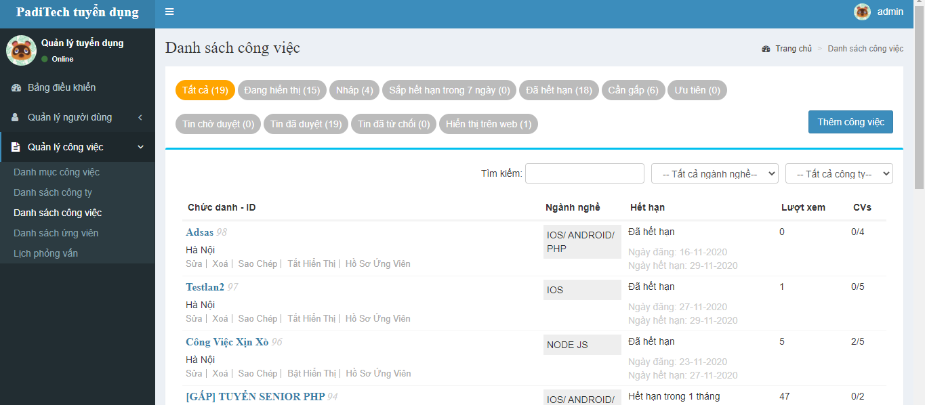
Demo các tính năng

Slide 9
Kết luận
Hoàn thành đa số các tính năng đề ra. Các vấn đề còn lại là bắn thông báo khi có bài đăng mới tới trình duyệt và lưu lại lịch xử đề xuất công việc.
Các vấn đề cảm thấy chưa ổn: code chưa đẹp và tối ưu, tuy rằng các chức năng chạy đúng.
Các vấn đề cảm thấy ổn: khá chú ý tới những vấn đề nhỏ giúp người dùng có trải nghiệm tốt hơn.
Các kiến thức học được: Sử dụng Laravel thành thạo hơn và các code modules, biết sơ qua về quy trình làm việc của một dự án nhỏ.

